Slide 1

PŘIJÍMACÍ ŘÍZENÍ NA SŠ pro školní rok 2024/2025
pro výchovné poradce ZŠ a SŠ

Slide 2

VÝVOJ POČTU NAROZENÝCH DĚTÍ V PK
9. ročník v roce 2023 2024 2025 2026 2027 2028 2029 2030 2031 2032 2033 2034 2035 2036
2023/24 IV. III. II. I. 9. 8. 7. 6. 5. 4. 3. 2. 1. 3. 2. 1.
střední škola základní škola mateřská škola
Zdroj: ČSÚ

Slide 3
PŘIJÍMACÍ ŘÍZENÍ NA STŘEDNÍ ŠKOLY
PRO ŠKOLNÍ ROK 2024/2025
Nabídka míst na středních školách zřizovaných Plzeňským krajem
pro školní rok 2024-25
Předpokládaný počet žáků 9. ročníků 5 899 | Nabídka
Počet míst pro žáky 9. tříd | 7 363
Čtyřletá gymnázia | 535
Lycea | 420
Obory s maturitní zkouškou | 2 963
Obory L0+H | 315
Obory s výučním listem | 2 704
Jiné obory | 426

Slide 4
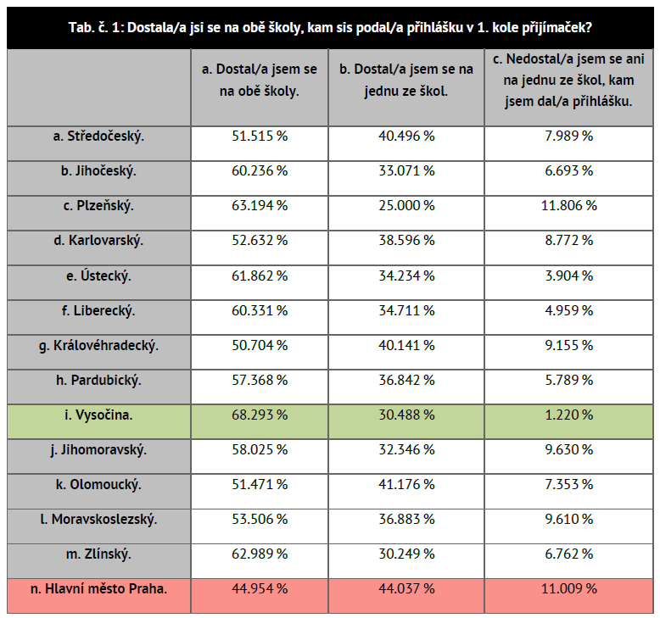

DEVÁŤÁCI A PŘIJÍMACÍ ZKOUŠKY 2023

Slide 5
NÁVRH NOVELY ŠKOLSKÉHO ZÁKONA
návrh novely školského zákona zveřejněný 2. 10. 2023 - sněmovní tisk 551
změna termínu podávání přihlášek – dříve !!! 20. 2.
uchazeč si může podat 3 přihlášky
přihlášky se podávají elektronicky (prostřednictvím bankovní identity občana – zákonného zástupce)
povinné přílohy se scanují do systému (strojově čitelné)
pořadí oborů je dle priority uchazeče
bude ponechána možnost podat přihlášku v papírové formě, kterou SŠ zaeviduje do systému
uchazeč bude přijat na základě výsledků přijímacího řízení na školu s nejvyšší prioritou
právo na přijetí na školy s nižší prioritou automaticky zaniká
rozhodnutí o přijetí a nově ani rozhodnutí o nepřijetí střední škola oznamuje v systému – NEPOSÍLÁ
ruší se odevzdávání zápisových lístků
do druhého kola oborů s maturitní zkouškou se mohou hlásit pouze ti, kteří konali JPZ v 1. kole !!!
každý uchazeč má možnost konat jednotnou přijímací zkoušku 2x i když se hlásí pouze do 1 oboru s MZ
JPZ se koná na SŠ, kterou určí systém (dle prostorových kapacit SŠ)
přijatý uchazeč se nesmí přihlásit do dalších kol přijímacího řízení
zrušení povinnosti zahrnout do kritérií výsledky vzdělávání ze ZŠ
termín pro podání přihlášek do oborů s talentovou zkouškou se TENTO ROK nemění
seznam volných míst pro 2. kolo přijímacího řízení již nezveřejňuje krajský úřad

Slide 6
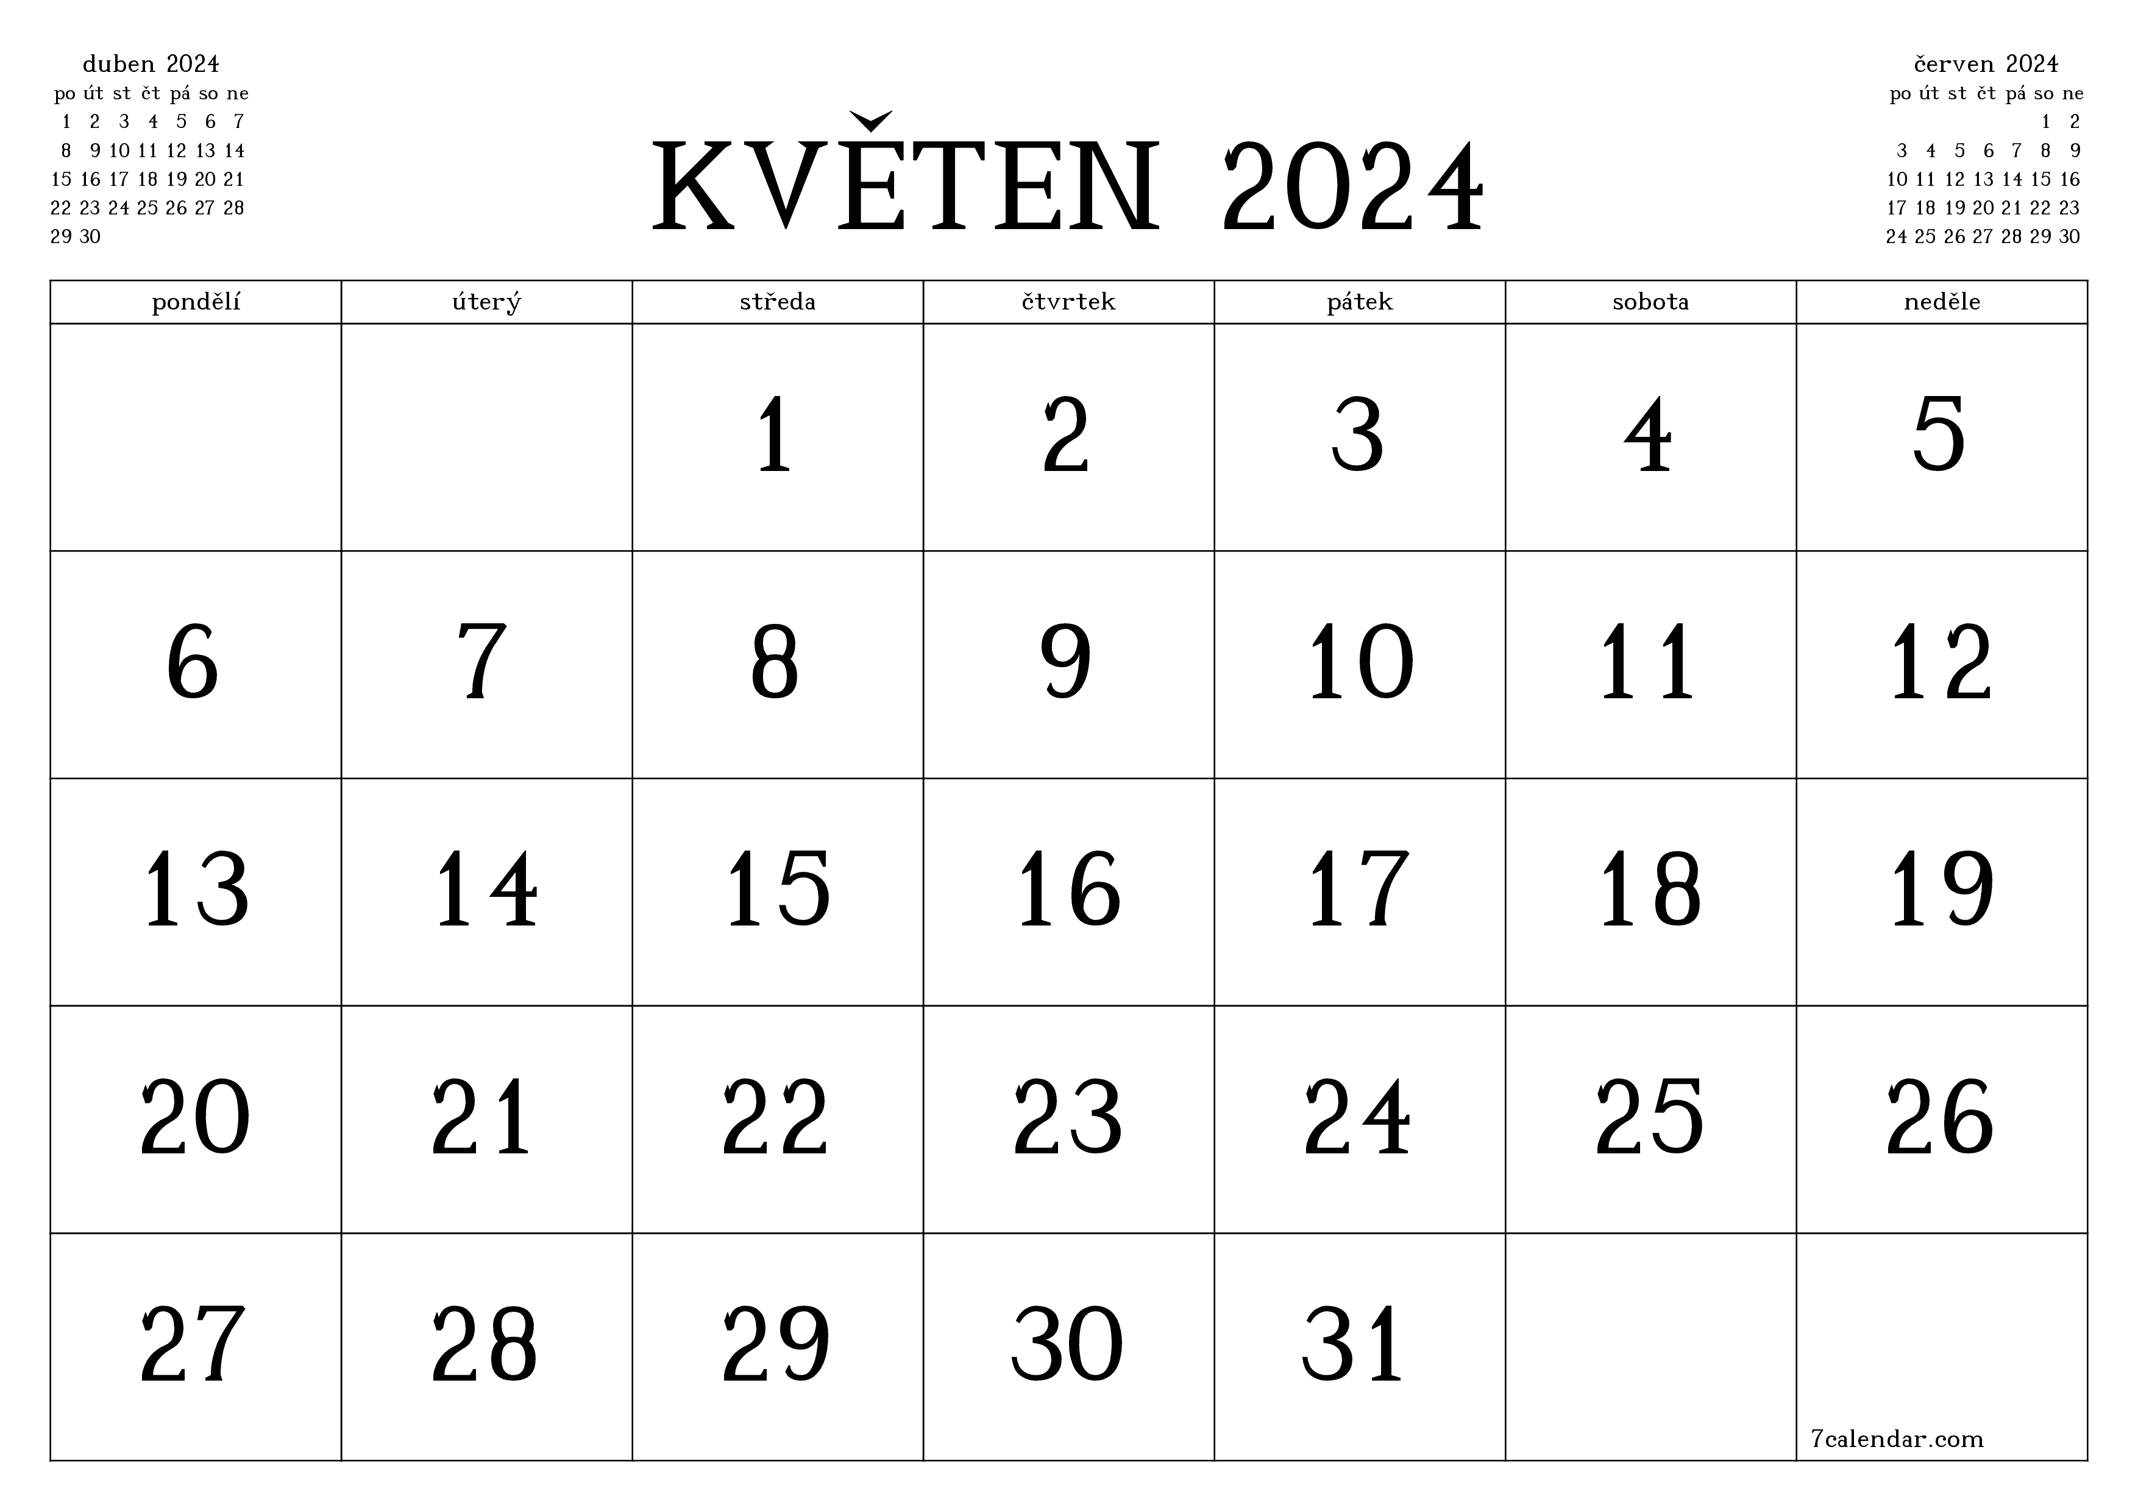
NÁVRH VYHLÁŠKY O PŘIJÍMACÍM ŘÍZENÍ
V PŘIPOMÍNKOVÉM ŘÍZENÍ
termín podání přihlášky pro 1. kolo přijímacího řízení je stanoven na 20. února
školní přijímací zkouška se koná v období 15. 3. – 23. 4.
jednotná přijímací zkouška se koná v období 10. 4. – 18. 4.
ředitel odešle pozvánku k přijímací zkoušce 14 dní před jejím konáním
CERMAT předá výsledky JPZ střední škole 6. 5.
ředitel zpracuje výsledkovou listinu + 1 pracovní den
CERMAT vyhodnotí přijímací řízení dle prioritizace uchazečů + 1 den
ředitel zkontroluje seznam přijatých uchazečů a potvrdí správnost + 1 pracovní den
ředitel zveřejní výsledky 1. kola přijímacího řízení – 4. pracovní den po potvrzení správnosti – ??? 15. 5. ???
ředitel do 18. 5. stanoví druhé kolo přijímacího řízení
termín pro podání přihlášky do 2. kola je 24. 5.
CERMAT vyhodnotí přijímací řízení dle prioritizace uchazečů ve 2. kole 13. 6.

Slide 7
Další info:
Do 31.1. dají ředitelé SŠ požadavky pro přijetí na stránky školy
Změna prioritizace je možná do 15. března pro ty, kteří absolvovali přijímačky na SŠ s talentovou zkouškou
Do 15.2. se zveřejní výsledky talentových zkoušek

Slide 8
Navýšené kapacity na SŠ pro školní rok 2022/23 - zůstávají
Navýšení kapacit oborů pro školní rok 2022/2023 zůstává trvale v nabídce:
Střední průmyslová škola strojnická a Střední odborná škola profesora Švejcara, Klatovská 109
- Pedagogické lyceum z 30 na 60 míst
- Sociální činnost z 30 na 60 míst
- Elektrotechnika z 30 na 60 míst – nové zaměření oboru Mechatronika – Robotika
- Ekonomika a podnikání – Ekonomika a podnikání ve strojírenství – nově 30
Integrovaná střední škola živnostenská, Plzeň, Škroupova 13
- Ekonomika a podnikání z 30 na 60 míst
Střední odborné učiliště elektrotechnické, Plzeň, Vejprnická 56
- Informační technologie z 45 na 60 míst
Střední odborná škola a Střední odborné učiliště Horšovský Týn, Littrowa 122
- Předškolní a mimoškolní pedagogika z 30 na 60 míst
SPŠ Tachov, Světce 1
- Elektromechanik pro zařízení a přístroje – nově 24
- Mechanik elektrotechnik – Mechatronika – nově 15
ZŠ a OŠ Horšovský Týn
- Prodavačské práce – nově 8
SOU Domažlice
- Mechanik elektrotechnik – nově 30

Slide 9
Navýšené kapacity na SŠ pro školní rok 2023/24 - zůstávají
Pro školní rok 2023/2024 byly navýšeny kapacity:
Integrovaná střední škola živnostenská, Plzeň, Škroupova 13
- Kadeřník z 60 na 90 míst
Střední škola Rokycany, Jeřabinová 96/III
- Mechanik opravář motorových vozidel z 30 na 45
- Kuchař-číšník z 51 na 60
Střední průmyslová škola stavební, Plzeň, Chodské nám. 2 – pouze jednou 2023/24
- Stavebnictví z 90 na 120 míst
Střední škola, Bor, Plzeňská 231
- Opravář zemědělských strojů z 30 na 48 míst
Střední škola zemědělská a potravinářská, Klatovy, Národních mučedníků 141
- Agropodnikání z 30 na 60
Střední zdravotnická škola a VOŠ zdravotnická, Plzeň, Karlovarská 99
- Zdravotnické lyceum z 30 na 60 míst

Slide 10
Navýšené kapacity na SŠ pro školní rok 2024/25
Pro školní rok 2024/2025 budou navýšeny kapacity na dalších školách:
Obchodní akademie, Plzeň – pouze pro tento rok
- obor Obchodní akademie ze 120 na 150
SOŠ obchodu, užitého umění a designu
- obor Aranžér z 24 na 35
SŠ informatiky a finančních služeb
- obor Informační technologie – ze 60 na 120
Gymnázium a SOŠ Plasy
- obor Obchodní akademie z 15 na 23
- obor Agropodnikání z 15 na 23
SŠ Oselce
- obor Prodavačské práce – nový obor 14 míst
SŠ Rokycany
- obor Gastronomie L0 – z 15 na 30
VOŠ, OA, SZŠ a JŠ s právem státní jazykové zkoušky Klatovy
- obor Obchodní akademie – z 60 na 90
SOŠ a SOU Sušice
- obor Mechanik opravář motorových vozidel – z 24 na 34
- obor Kadeřník – z 24 na 30
SŠ živnostenská a ZŠ, Planá
- obor Stravovací a ubytovací služby – z 30 na 48
Obory ve schvalovacím řízení na MŠMT:
Gymnázium, Stříbro
- obor 4leté gymnázium – kapacita 30
SPŠ Tachov
- obor Technické lyceum – kapacita 30

Slide 11
KAPACITY NA GYMNÁZIÍCH V PLZEŇSKÉM KRAJI
Pro každý školní rok byly v uplynulých letech jednorázově navýšeny kapacity na jednom z gymnázií v Plzni a okolí (v závislosti na prostorových kapacitách škol) tak, aby byla nabídka všeobecného vzdělávání dostatečná vzhledem k vyššímu počtu žáků 9. ročníků:
Gymnázium Plzeň, Mikulášské nám. (školní rok 2021/2022)
- 4leté gymnázium z 60 na 90
Gymnázium Luďka Pika, Plzeň, Opavská 21 (školní rok 2022/2023)
- 4leté gymnázium z 30 na 60
Gymnázium a Střední odborná škola, Rokycany, Mládežníků 1115 (školní rok 2023/2024)
- 4leté gymnázium z 30 na 60
Masarykovo gymnázium, Plzeň (školní rok 2024/2025)
- 4leté gymnázium z 30 na 60
Gymnázium Plzeň, Mikulášské nám. (školní rok 2024/2025)
- 4leté gymnázium z 60 na 90 (posílení všeobecné třídy)
Gymnázium, Stříbro (ve schvalovacím řízení na MŠMT – od školního roku 2024/2025)
- 4leté gymnázium – nově 30

Slide 12
VÝSLEDKY JEDNOTNÉ PŘIJÍMACÍ ZKOUŠKY
VŠECH UCHAZEČŮ, KTEŘÍ KONALI DT 2023

Slide 13
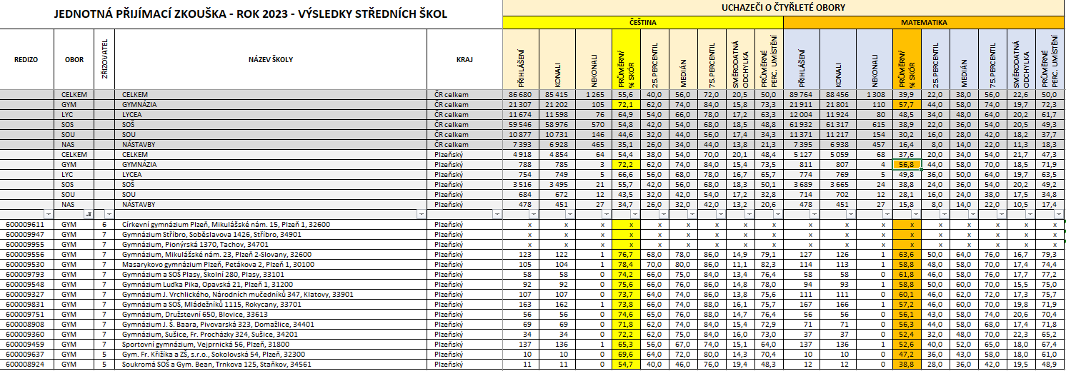
Výsledky JPZ na SŠ 2023 – GYMNÁZIA

Slide 14
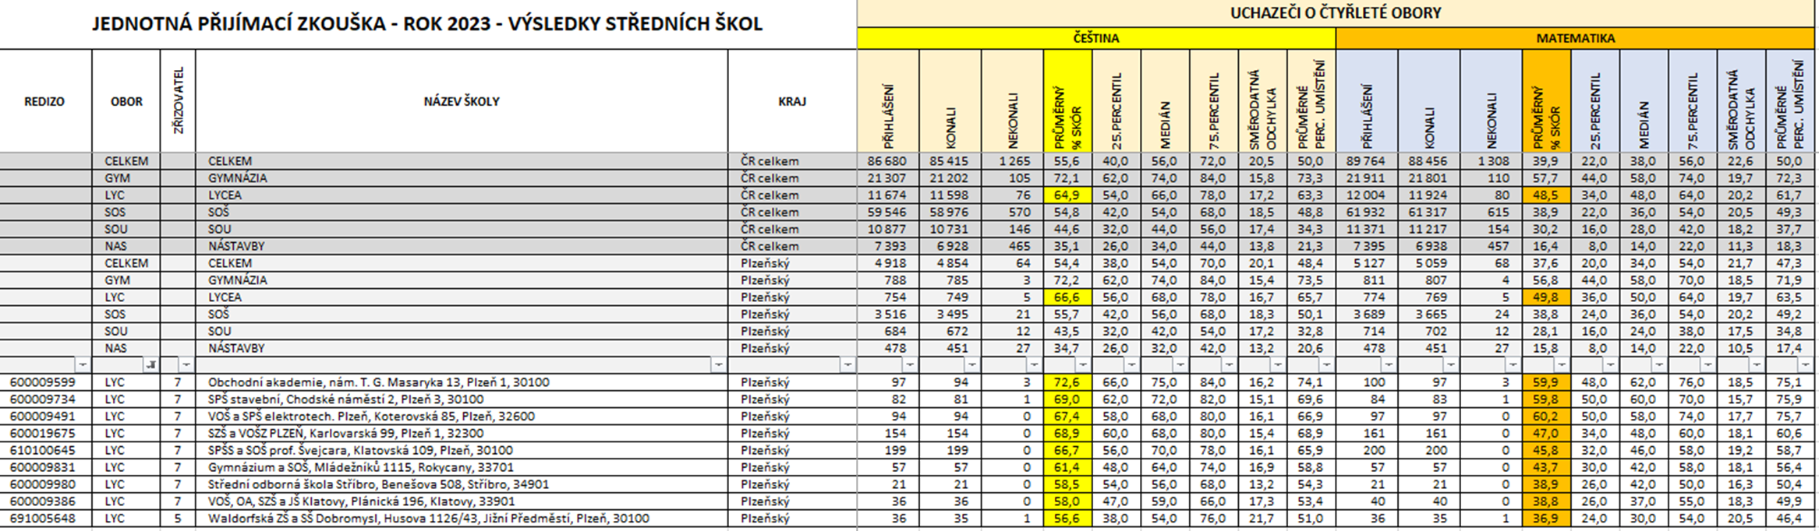
Výsledky JPZ na SŠ 2023 – LYCEA

Slide 15
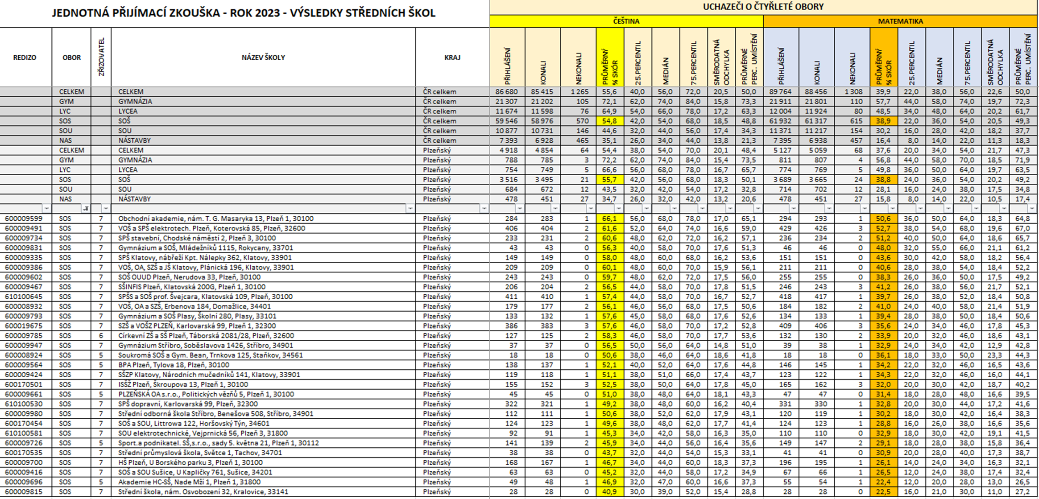
Výsledky JPZ na SŠ 2023 – SOŠ

Slide 16
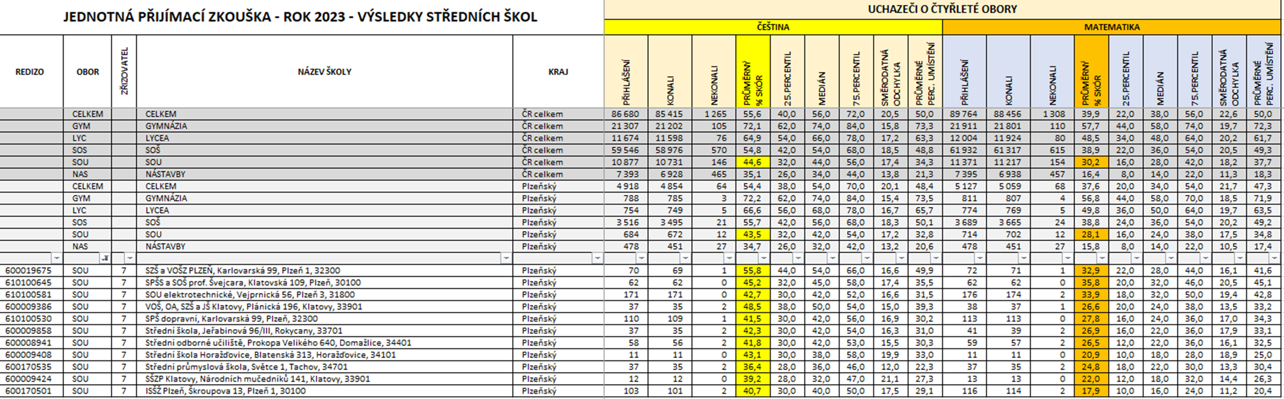
Výsledky JPZ na SŠ 2023 – OBORY L0

Slide 17
Užitečné odkazy:
https://www.atlasskolstvi.cz/stredni-skoly?show=intro
https://prijimacky.cermat.cz/menu/testova-zadani-k-procvicovani
https://infoabsolvent.cz/
https://www.to-das.cz/kolik-bodu-z-prijimacek-musim-mit-prumerny-pocet-bodu-u-prijimacek/#kolik

